Slide 1

AVALIAÇÃO ESPECIAL DE DESEMPENHO - ESTÁGIO PROBATÓRIO
MANUAL CAEP
LEI COMPLEMENTAR Nº 46, DE 31 DE JANEIRO DE 1994
Decreto n° 4999-r, 26/10/2021

Slide 2
definição
O objetivo deste material é apresentar o processo de avaliação de estágio probatório, utilizando como ferramenta de suporte o Portal do Servidor.
Base Legal:
• Lei Complementar nº 46/94
• Decreto º 4999-R de 10 de novembro de 2021
2024
AVALIAÇÃO ESPECIAL DE DESEMPENHO
- ESTÁGIO PROBATÓRIO-

Slide 3
Definição
Estágio probatório
Estágio Probatório é o período de avaliação de desempenho do servidor, admitido por concurso público, com o intuito de constatar a sua aptidão e capacidade, para o cargo concursado.
Compreende o período de 3 (três) anos, contados a partir da data de exercício, desde que não se afaste do exercício do cargo, e deverá ser cumprido integralmente em relação a cada cargo efetivo ocupado.
2024
AVALIAÇÃO ESPECIAL DE DESEMPENHO
- ESTÁGIO PROBATÓRIO-

Slide 4
Atores envolvidos
Atores Envolvidos
Avaliador
CAEP
RH
Servidor
2024
AVALIAÇÃO ESPECIAL DE DESEMPENHO
- ESTÁGIO PROBATÓRIO-

Slide 5
Definição
Cabe à Comissão de Avaliação de Estágio Probatório - CAEP homologar o processo de avaliação e proceder a avaliação final, apurando o resultado final da avaliação do estágio probatório.
O membro da CAEP também é responsável por julgar os recursos interpostos pelos servidores acerca das avaliações parciais, realizadas pela chefia imediata do servidor.
2024
AVALIAÇÃO ESPECIAL DE DESEMPENHO
- ESTÁGIO PROBATÓRIO-

Slide 6
Comissão de Avaliação de Estágio Probatório - CAEP
Integrada por servidores ocupantes de cargos efetivos, estáveis e com formação de nível superior, composta no mínimo por 3 (três) servidores titulares e respectivos suplentes
Com o objetivo de promover a avaliação do cumprimento dos requisitos essenciais à aprovação em estágio probatório pelos servidores públicos nomeados para o exercício de cargo público efetivo
Quando os órgãos e entidades não dispuserem, em seus quadros funcionais, de servidores suficientes com o perfil necessário à composição da CAEP, a SEGER deverá indicar os servidores públicos aptos a constituírem a CAEP para essas instituições.
O ato de designação da CAEP deverá indicar o servidor que irá presidir
O desempenho das funções na CAEP dar-se-á sem prejuízo das demais atribuições funcionais de seus integrantes e será considerado serviço prestado ao órgão ou entidade
2024
AVALIAÇÃO ESPECIAL DE DESEMPENHO
- ESTÁGIO PROBATÓRIO-

Slide 7
Comissão de Avaliação de Estágio Probatório – CAEP - Competência
Acompanhar e fiscalizar, garantindo a finalização do processo avaliação, antes do findo o período de cumprimento do estágio probatório;
Analisar e homologar após cada período de avaliação, as Avaliações Parciais realizadas no semestre
Analisar e decidir os recursos interpostos pelos servidores acerca das avaliações parciais e final do estágio probatório;
Realizar as diligências necessárias para o esclarecimento de fatos relacionados ao acompanhamento e fiscalização do processo de avaliação do servidor
Proceder à Avaliação Final, que consistirá da consolidação das informações das avaliações parciais, apurando o resultado final da avaliação do estágio probatório, de acordo com as condições estabelecidas no decreto;
Emitir relatório conclusivo fundamentado informando quanto à aprovação ou não no estágio probatório no cargo público avaliado
Encaminhar o relatório conclusivo, ao secretário do órgão, dirigente máximo da entidade e ao Delegado-Geral para subsidiar a emissão do ato de aprovação no estágio probatório e confirmação no cargo público ocupado ou a exoneração do servidor que não tiver atingido a pontuação necessária à aprovação
2024
AVALIAÇÃO ESPECIAL DE DESEMPENHO
- ESTÁGIO PROBATÓRIO-

Slide 8
AVALIAÇÃO PARCIAL
Durante o período do estágio probatório o servidor deverá ser avaliado a cada 180 dias pelo chefe atual do setor em que o servidor permaneceu por maior tempo durante cada período.
CICLO AVALIAÇÃO | PERÍODO AVALIATIVO
CICLO 01 | 1º a 180º dia
CICLO 02 | 181º a 360º dia
CICLO 03 | 361º a 540º dia
CICLO 04 | 541º a 720º dia
CICLO 05 | 721º a 900º dia
CICLO 06 | 901º a 1095º dia
O membro da CAEP deve acessar o Portal do Servidor para registrar decisão sobre recursos interpostos pelos servidores e homologar os formulários de avaliação.
2024
AVALIAÇÃO ESPECIAL DE DESEMPENHO
- ESTÁGIO PROBATÓRIO-

Slide 9
Registrar decisão sobre recurso
Em caso de recurso em uma avaliação, o membro da CAEP deve seguir os seguintes passos:
1º Passo - Acessar o portal do servidor
2º Passo – Acessar Processos RH / Avaliação de Estágio Probatório/Avaliação de Estágio Probatório – Membro CAEP
3º Passo – Registrar resultado do recurso
4º Passo – Registrar resumo da decisão
2024
AVALIAÇÃO ESPECIAL DE DESEMPENHO
- ESTÁGIO PROBATÓRIO-

Slide 10
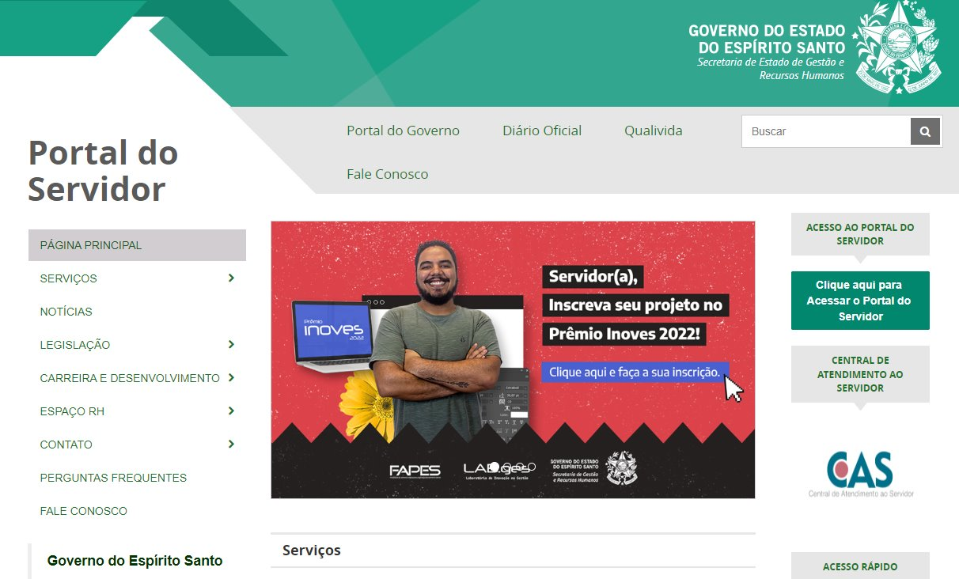

Acesse o Portal do Servidor através do site www.servidor.es.gov.br,
2024
AVALIAÇÃO ESPECIAL DE DESEMPENHO
- ESTÁGIO PROBATÓRIO-

Slide 11
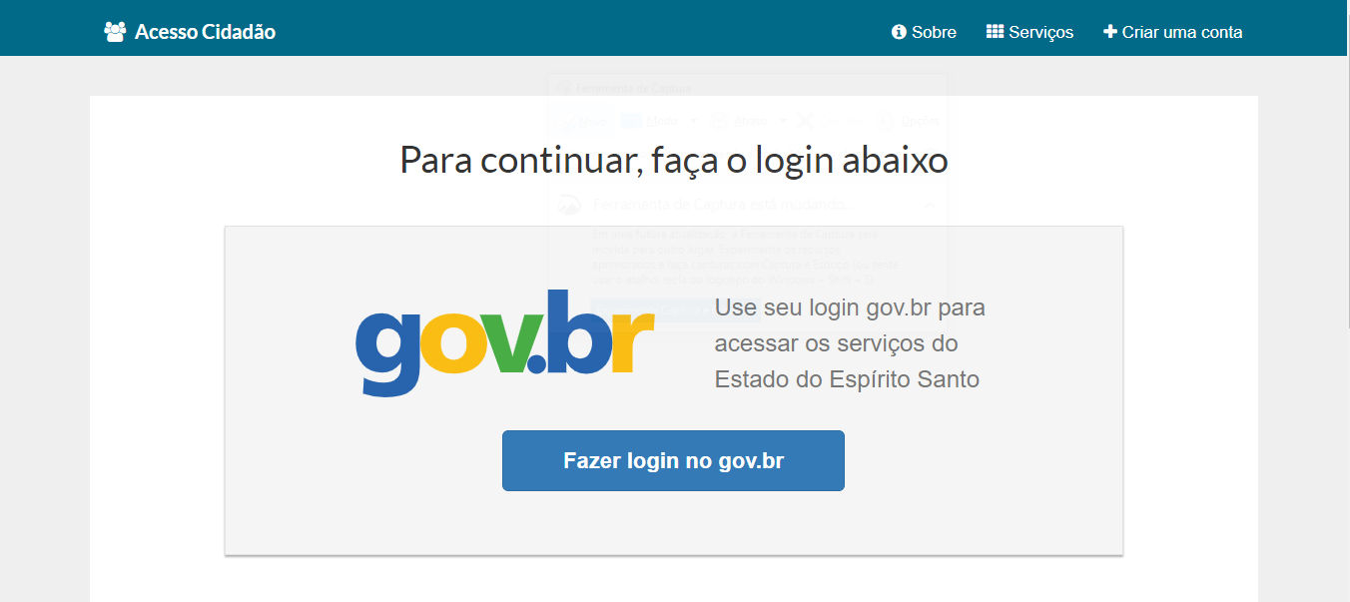
Faça Login com a conta Gov.br,
2024
AVALIAÇÃO ESPECIAL DE DESEMPENHO
- ESTÁGIO PROBATÓRIO-

Slide 12
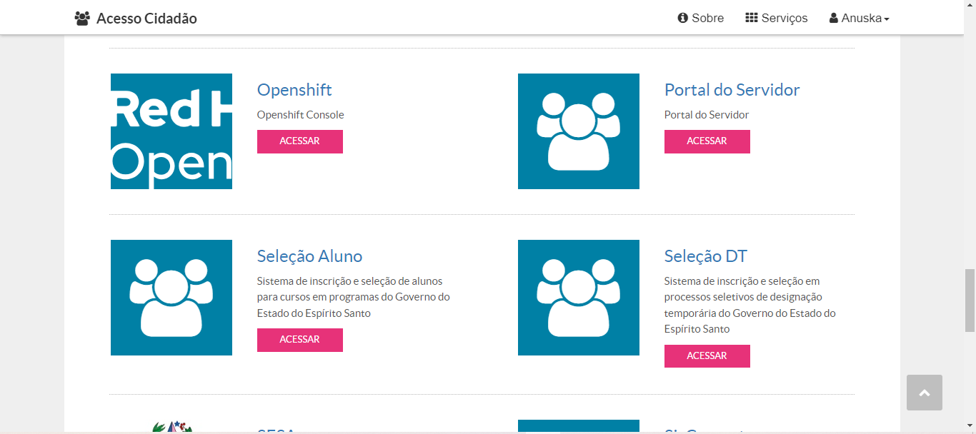
2024
AVALIAÇÃO ESPECIAL DE DESEMPENHO
- ESTÁGIO PROBATÓRIO-

Slide 13
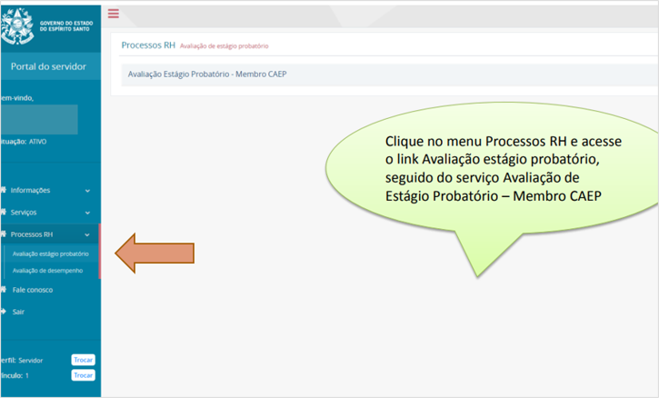

2024
AVALIAÇÃO ESPECIAL DE DESEMPENHO
- ESTÁGIO PROBATÓRIO-

Slide 14
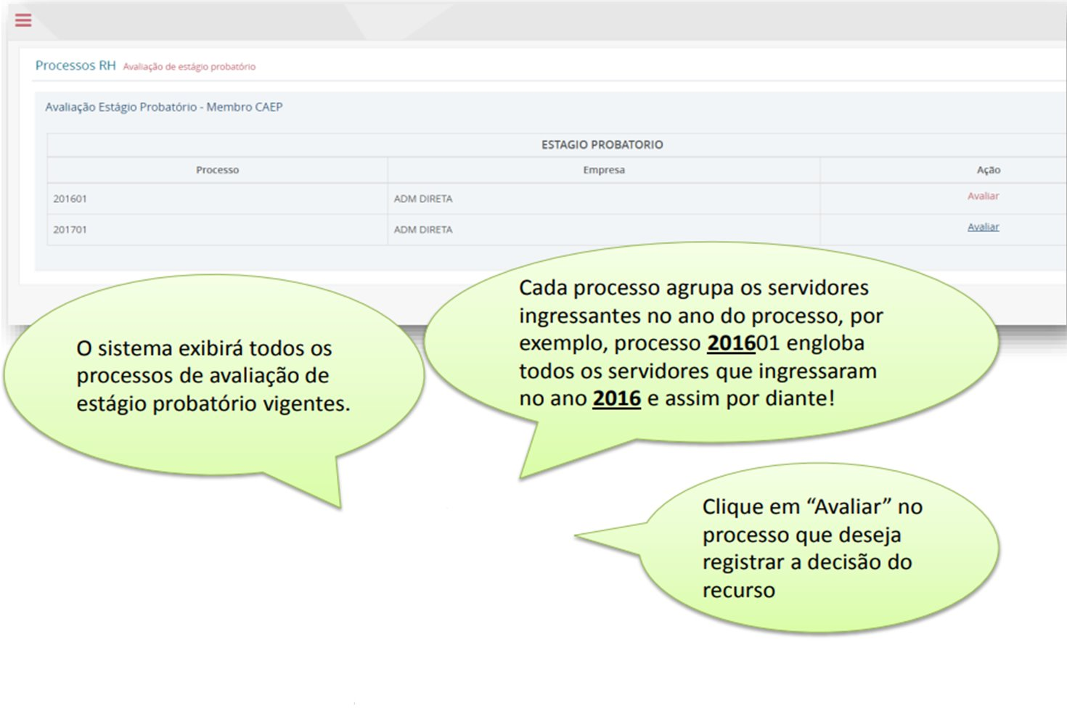
2024
AVALIAÇÃO ESPECIAL DE DESEMPENHO
- ESTÁGIO PROBATÓRIO-

Slide 15
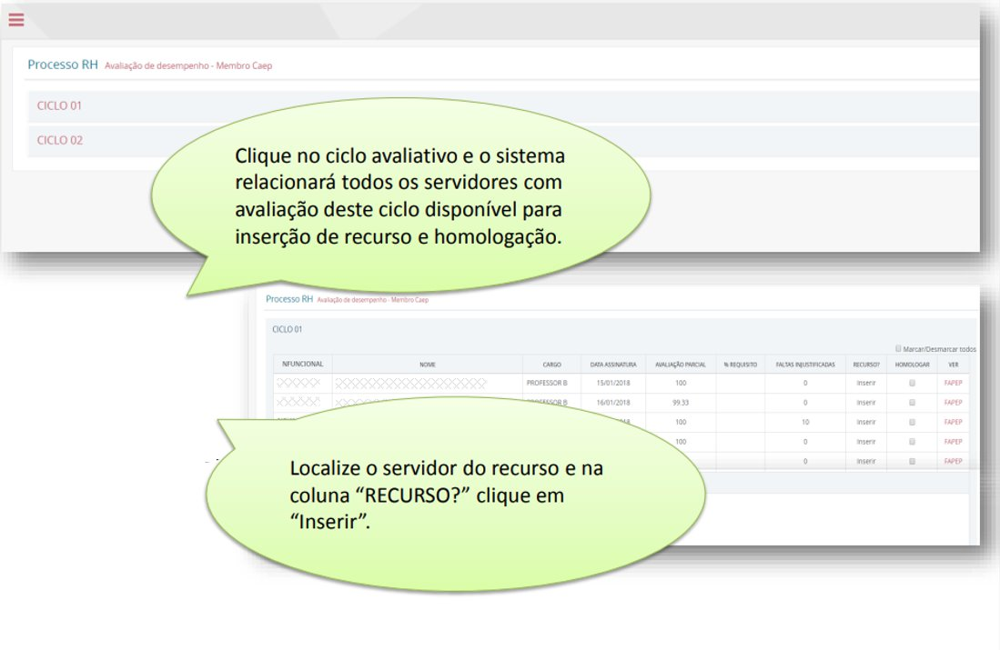
2024
AVALIAÇÃO ESPECIAL DE DESEMPENHO
- ESTÁGIO PROBATÓRIO-

Slide 16
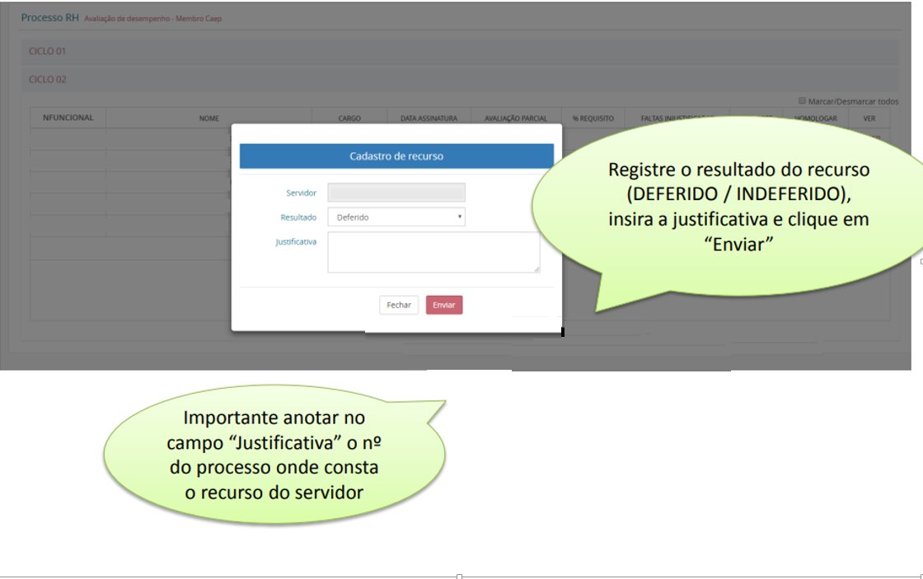
2024
AVALIAÇÃO ESPECIAL DE DESEMPENHO
- ESTÁGIO PROBATÓRIO-

Slide 17
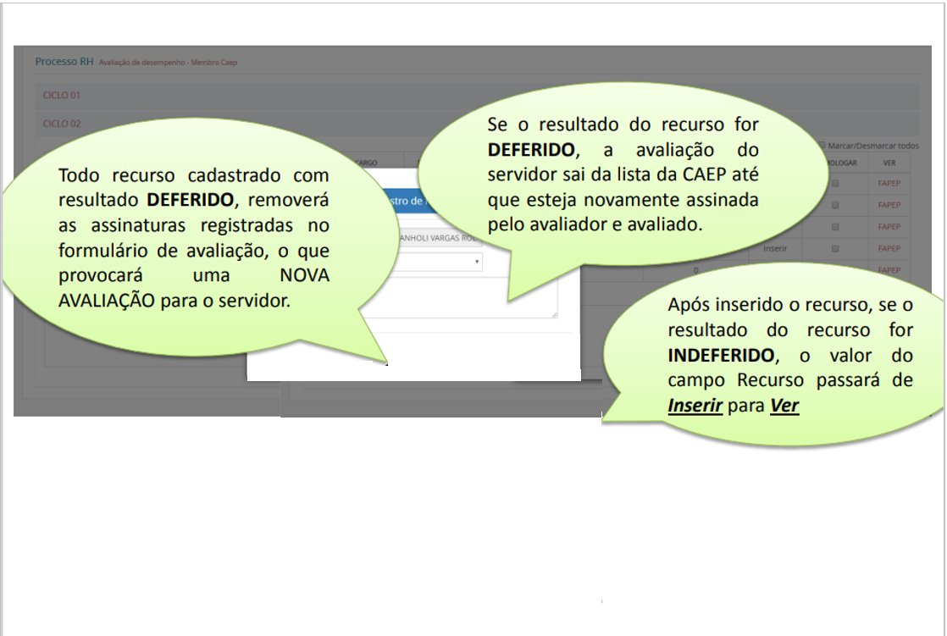
2024
AVALIAÇÃO ESPECIAL DE DESEMPENHO
- ESTÁGIO PROBATÓRIO-

Slide 18
Homologar resultado - avaliação parcial
1º Passo - Acessar o portal do servidor
2º Passo – Acessar Processos RH / Avaliação de Estágio Probatório/Avaliação de Estágio Probatório – Membro CAEP
3º Passo – Selecionar o processo e ciclo a homologar
4º Passo – Marcar avaliação a homologar
5º Passar – Assinar homologação
Para homologar uma avaliação, o membro da CAEP deve seguir as etapas ao lado:
2024
AVALIAÇÃO ESPECIAL DE DESEMPENHO
- ESTÁGIO PROBATÓRIO-

Slide 19
Acesse o Portal do Servidor através do site www.servidor.es.gov.br,
2024
AVALIAÇÃO ESPECIAL DE DESEMPENHO
- ESTÁGIO PROBATÓRIO-

Slide 20
Faça Login com a conta Gov.br,
2024
AVALIAÇÃO ESPECIAL DE DESEMPENHO
- ESTÁGIO PROBATÓRIO-

Slide 21
2024
AVALIAÇÃO ESPECIAL DE DESEMPENHO
- ESTÁGIO PROBATÓRIO-

Slide 22
2024
AVALIAÇÃO ESPECIAL DE DESEMPENHO
- ESTÁGIO PROBATÓRIO-

Slide 23
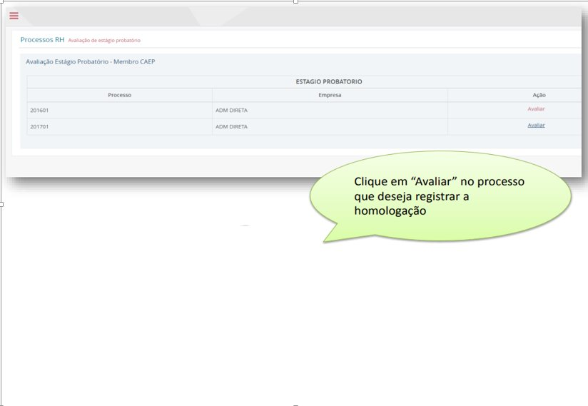

Slide 24
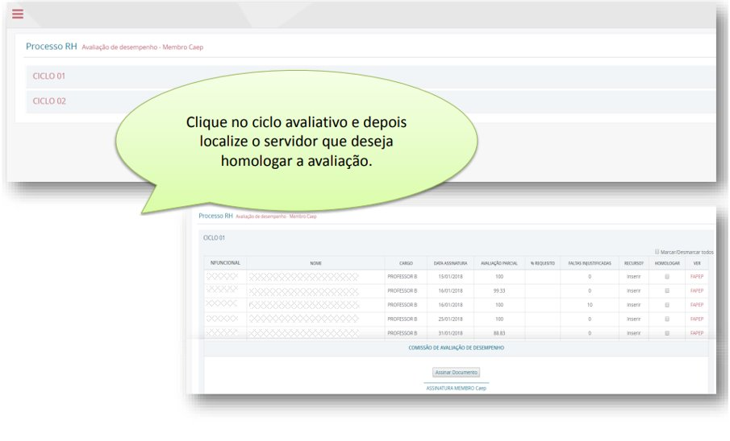
2024
AVALIAÇÃO ESPECIAL DE DESEMPENHO
- ESTÁGIO PROBATÓRIO-

Slide 25
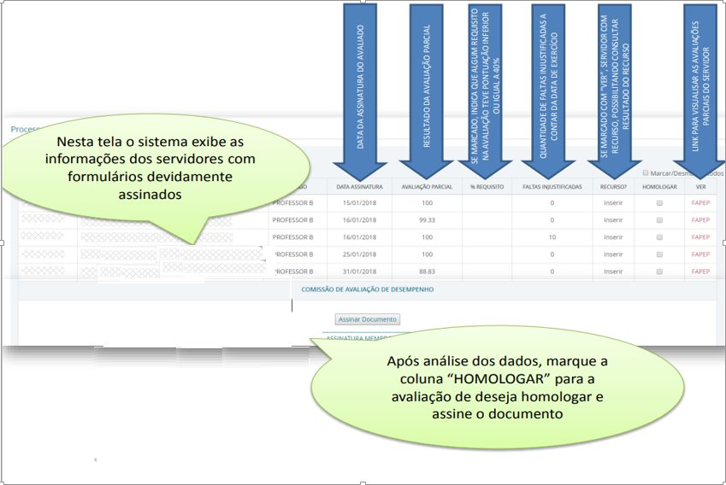
2024
AVALIAÇÃO ESPECIAL DE DESEMPENHO
- ESTÁGIO PROBATÓRIO-

Slide 26
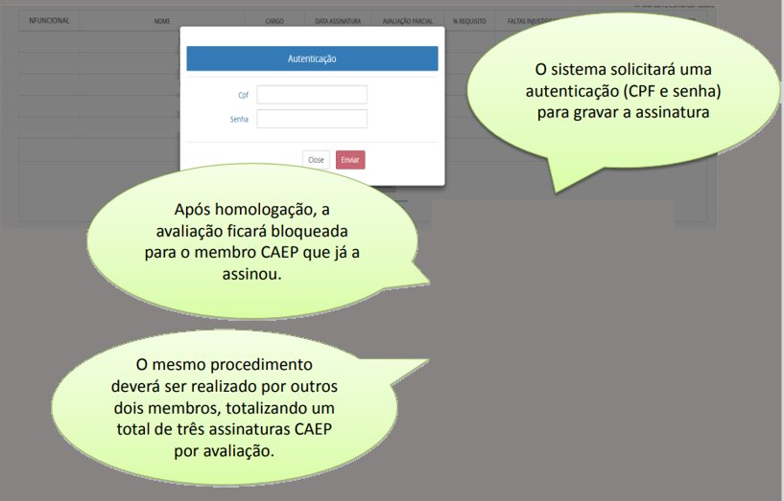

Slide 27
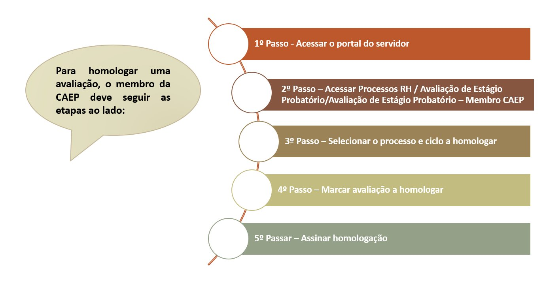
Avaliação final
2024
AVALIAÇÃO ESPECIAL DE DESEMPENHO
- ESTÁGIO PROBATÓRIO-

Slide 28
Acesse o Portal do Servidor através do site www.servidor.es.gov.br,
2024
AVALIAÇÃO ESPECIAL DE DESEMPENHO
- ESTÁGIO PROBATÓRIO-

Slide 29
Faça Login com a conta Gov.br,
2024
AVALIAÇÃO ESPECIAL DE DESEMPENHO
- ESTÁGIO PROBATÓRIO-

Slide 30
2024
AVALIAÇÃO ESPECIAL DE DESEMPENHO
- ESTÁGIO PROBATÓRIO-

Slide 31
2024
AVALIAÇÃO ESPECIAL DE DESEMPENHO
- ESTÁGIO PROBATÓRIO-

Slide 32
2024
AVALIAÇÃO ESPECIAL DE DESEMPENHO
- ESTÁGIO PROBATÓRIO-

Slide 33
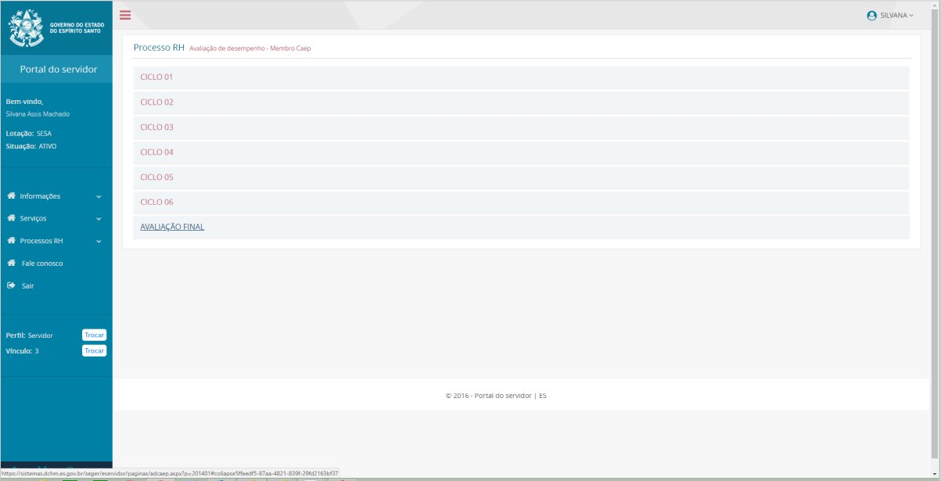
2024
AVALIAÇÃO ESPECIAL DE DESEMPENHO
- ESTÁGIO PROBATÓRIO-

Slide 34
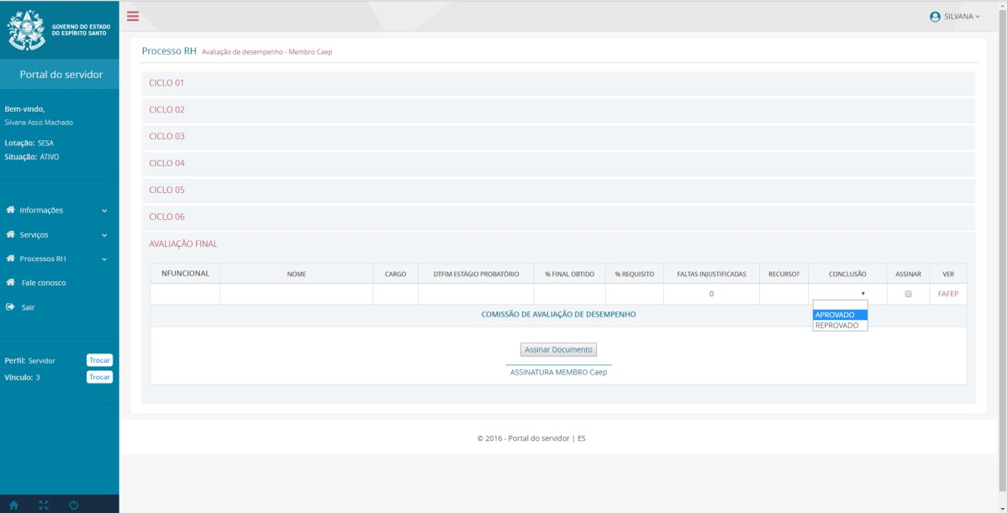
Etapa de conclusão do processo avaliativo pela CAEP
2024
AVALIAÇÃO ESPECIAL DE DESEMPENHO
- ESTÁGIO PROBATÓRIO-

Slide 35
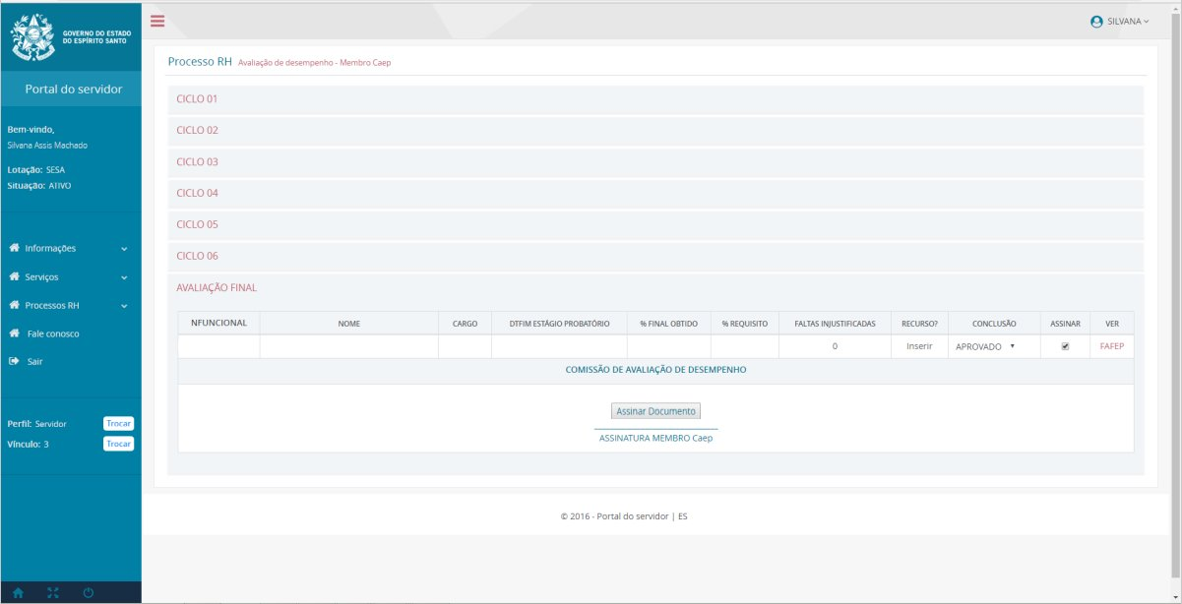
Fase de assinatura do membro da CAEP
2024
AVALIAÇÃO ESPECIAL DE DESEMPENHO
- ESTÁGIO PROBATÓRIO-

Slide 36
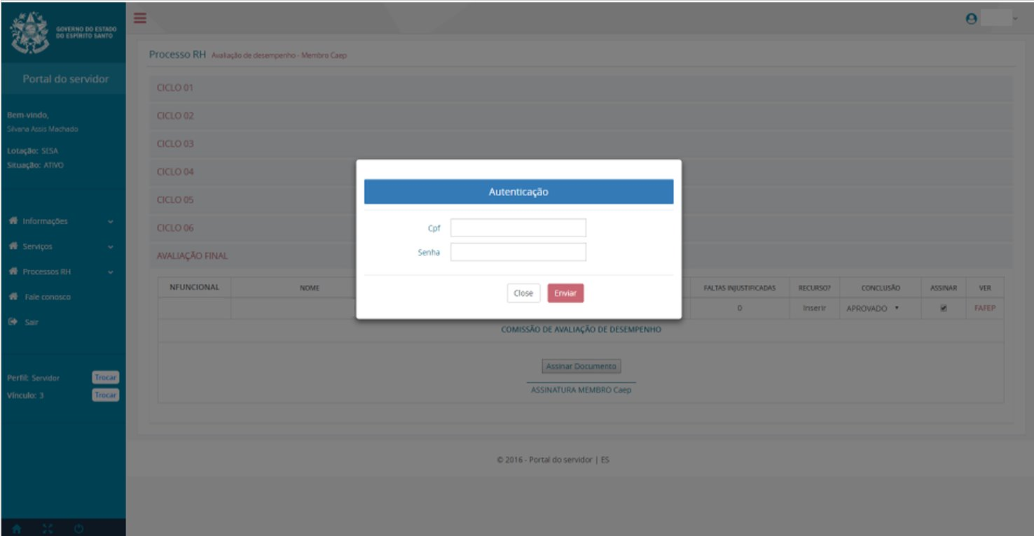
2024
AVALIAÇÃO ESPECIAL DE DESEMPENHO
- ESTÁGIO PROBATÓRIO-

Slide 37
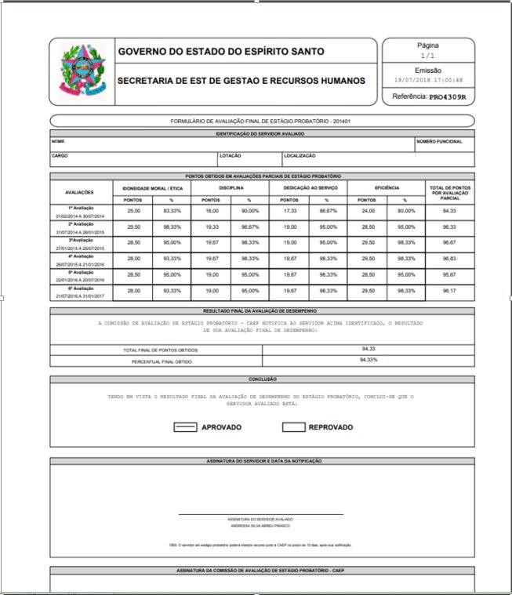
2024
AVALIAÇÃO ESPECIAL DE DESEMPENHO
- ESTÁGIO PROBATÓRIO-

Slide 38
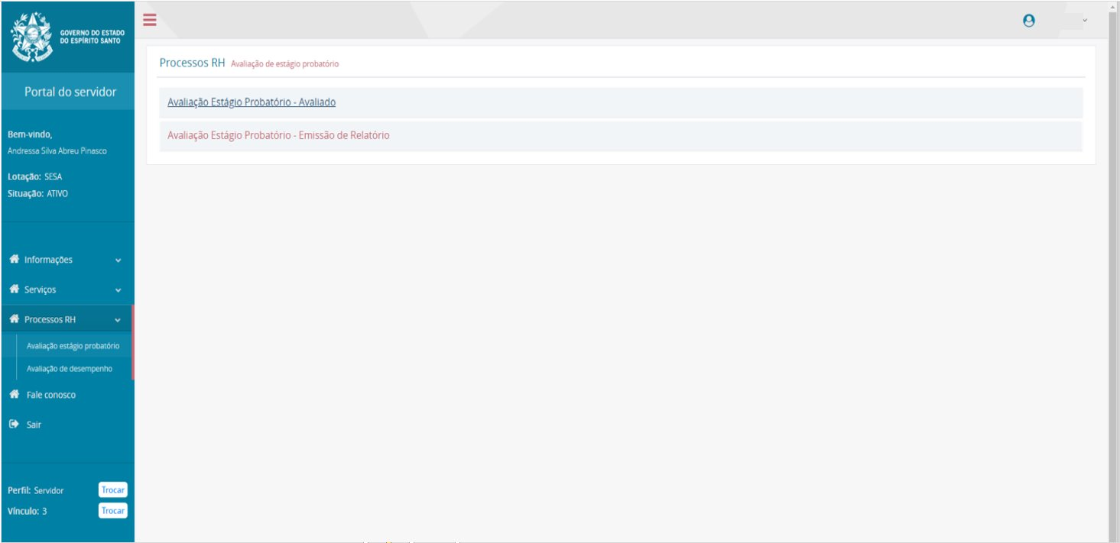
Agora é a vez do servidor assinar a sua avaliação.
2024
AVALIAÇÃO ESPECIAL DE DESEMPENHO
- ESTÁGIO PROBATÓRIO-

Slide 39
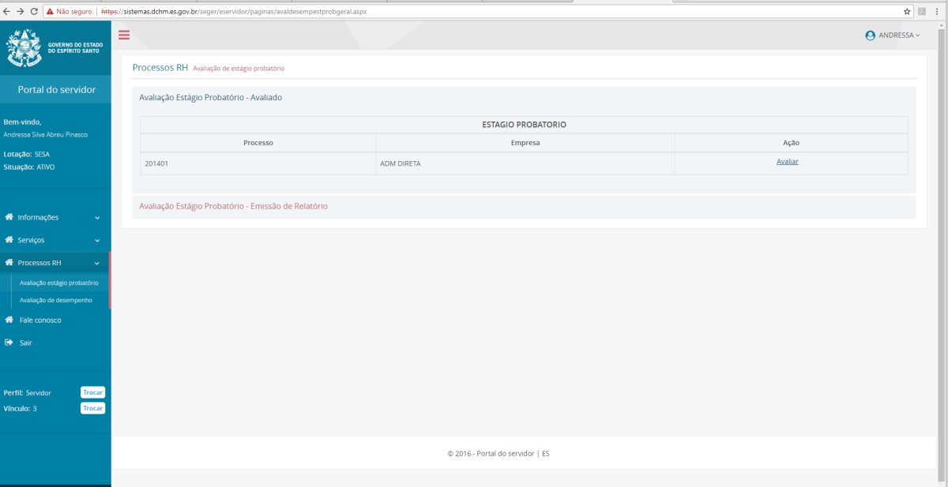
Preciso escolher o processo avaliativo e clicar em Avaliar
2024
AVALIAÇÃO ESPECIAL DE DESEMPENHO
- ESTÁGIO PROBATÓRIO-

Slide 40
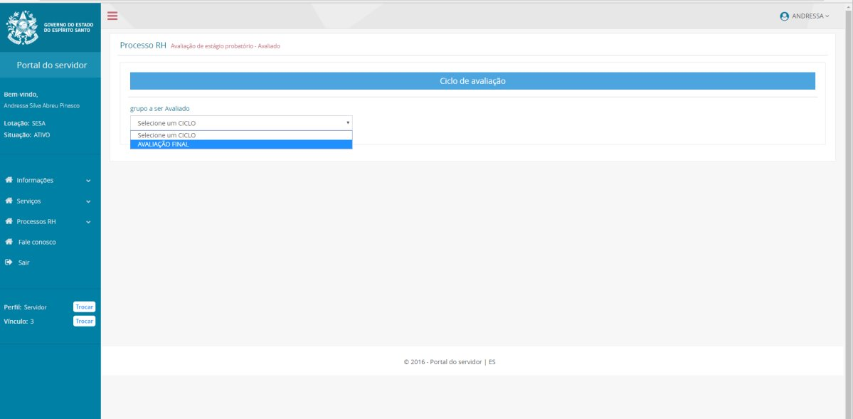
Escolha a Avaliação Final
2024
AVALIAÇÃO ESPECIAL DE DESEMPENHO
- ESTÁGIO PROBATÓRIO-

Slide 41
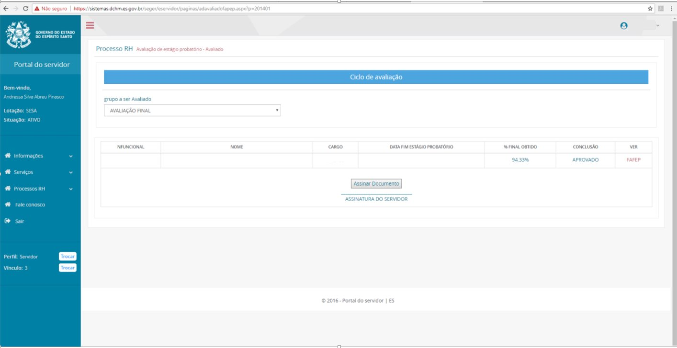
Clicar em assinar documento

Slide 42
2024
AVALIAÇÃO ESPECIAL DE DESEMPENHO
- ESTÁGIO PROBATÓRIO-

Slide 43
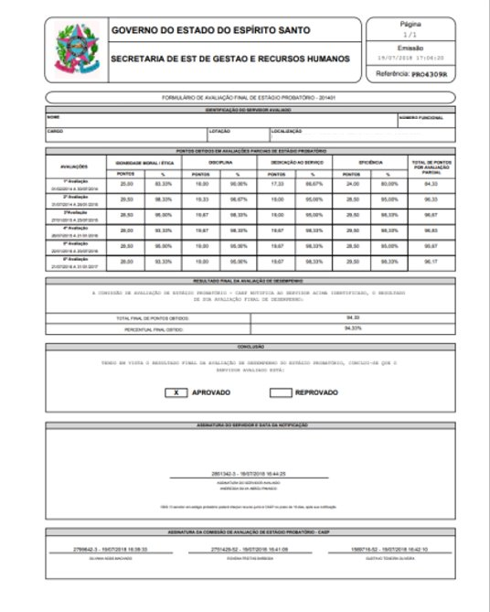
2024
AVALIAÇÃO ESPECIAL DE DESEMPENHO
- ESTÁGIO PROBATÓRIO-

Slide 44
OBRIGADO
A sua participação é muito importante neste processo! Esperamos que o conteúdo deste material o ajude na utilização dos formulários de avaliação.
Qualquer dúvida, favor entrar em contato com o RH do seu órgão!

